Slide 1

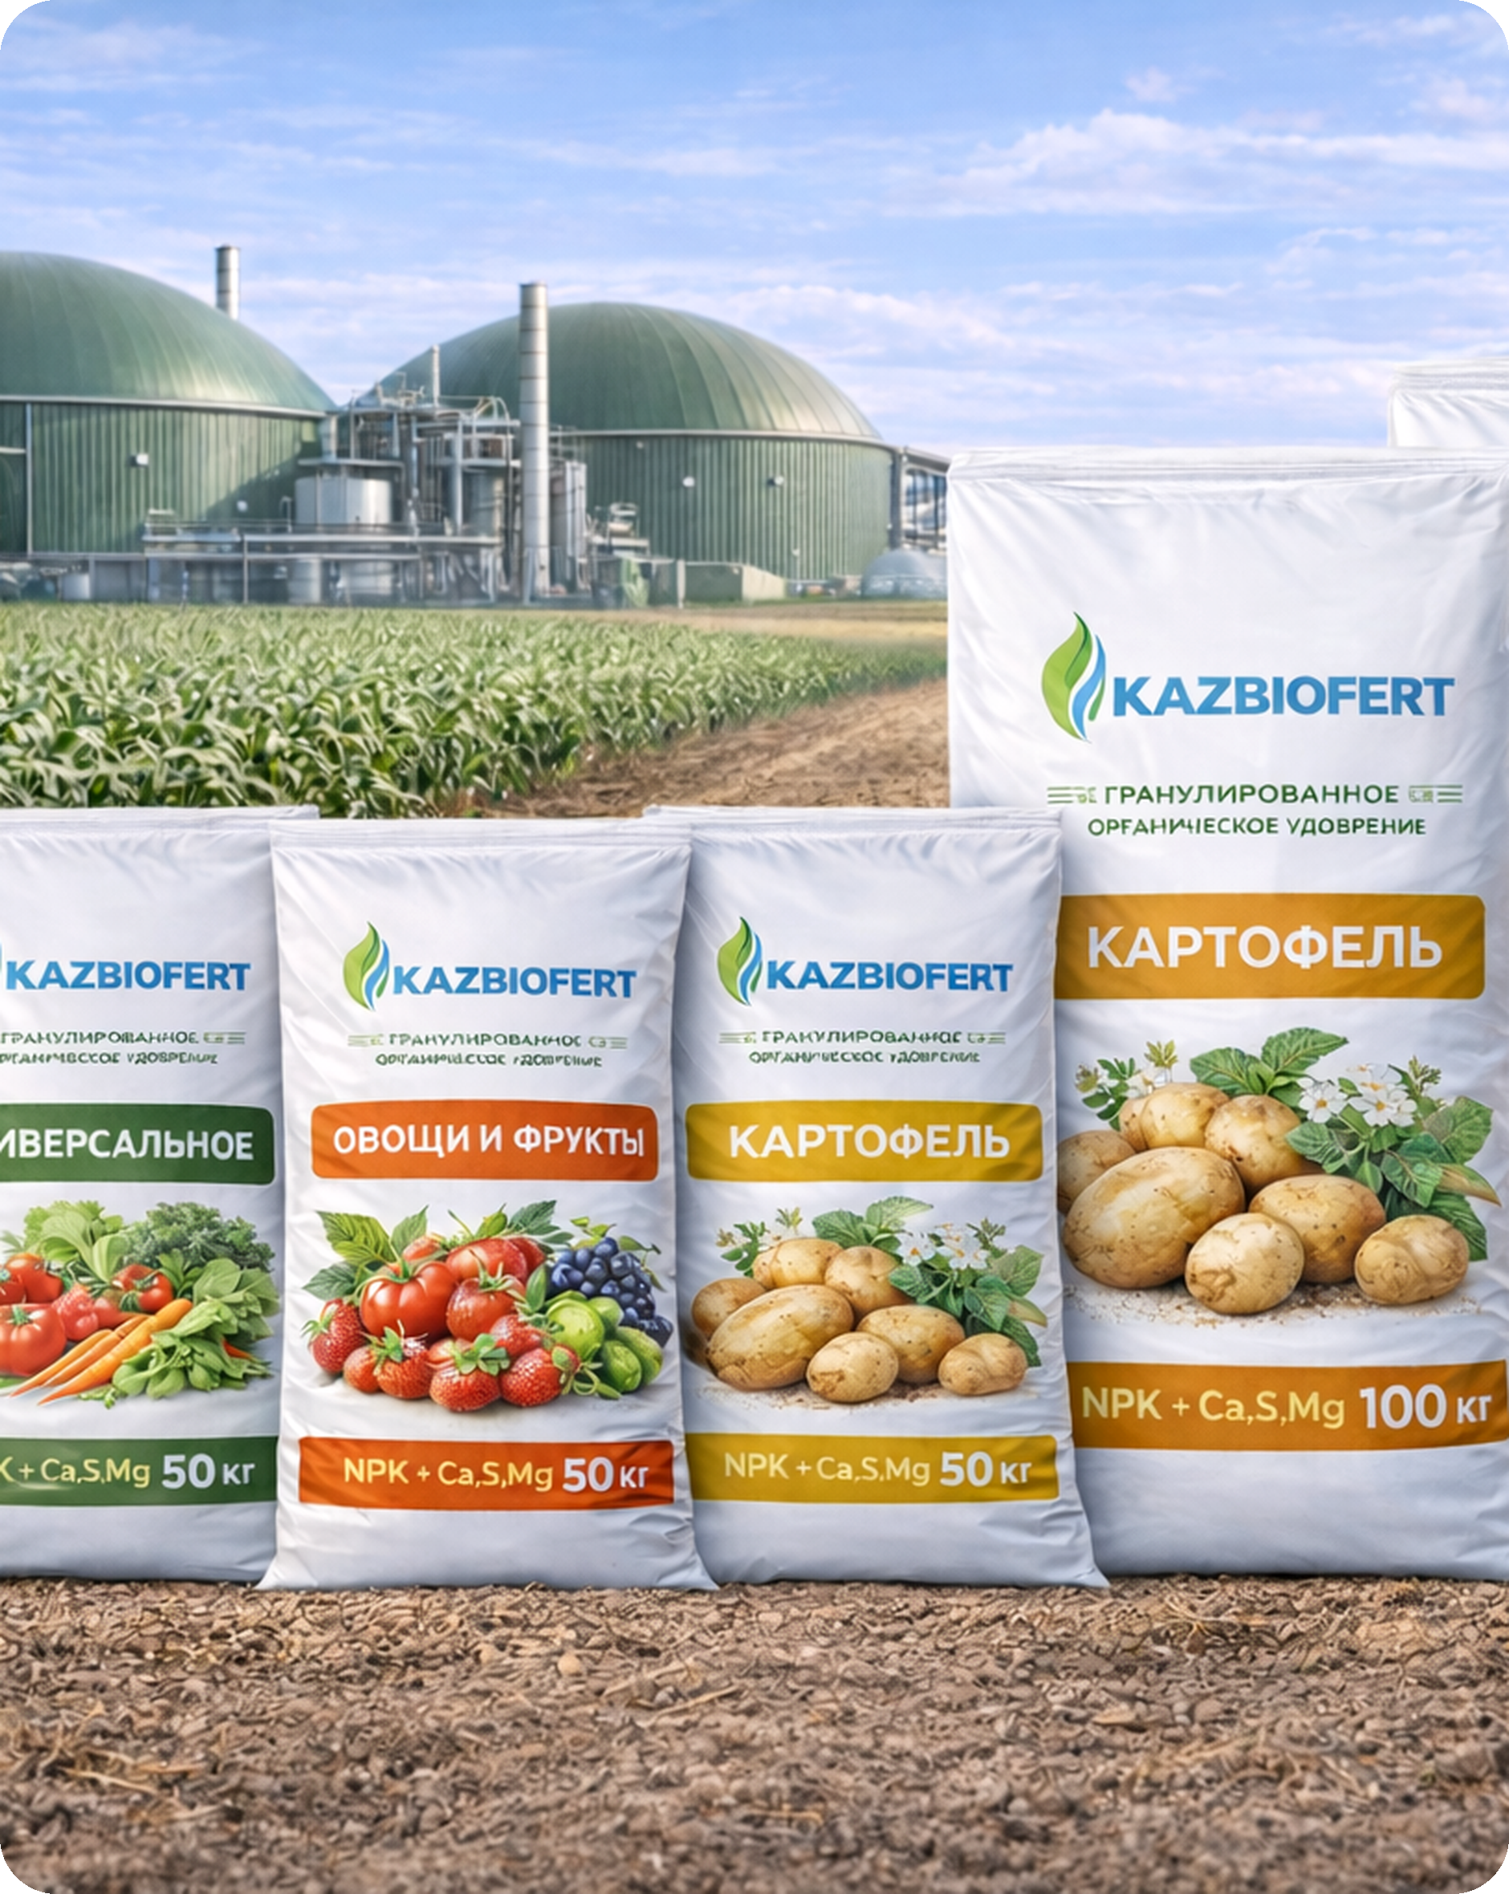
KAZBIOFERT
КРАТКИЙ МАРКЕТИНГОВЫЙ ОБЗОР РЫНКА УДОБРЕНИЙ
Производство
органоминеральных
удобрений
Биогазовый завод с интегрированным производством ОМУ · 75 000 тонн в год

Slide 2




ОСНОВЫ
Виды удобрений и элементы питания
Основные элементы питания
Органические
N
Азот
Из продуктов животного и растительного происхождения.
P
Фосфор
Простые
Содержат только один элемент — N, P или K.
K
Калий
Минеральные (неорг.)
Из химических веществ; могут содержать NPK.
N · P · K — три ключевых макроэлемента, определяющих питание и урожайность культур.
ОМУ
Органоминеральные · ОМУ
Смесь органических и минеральных в одной грануле. NPK корректируется под запрос.
Виды ОМУ: комплексные — каждая гранула содержит NPK + Fe, Mg, S; смешанные — смесь простых гранул, каждая с одним элементом.
KAZBIOFERT · Органоминеральные удобрения
02

Slide 3
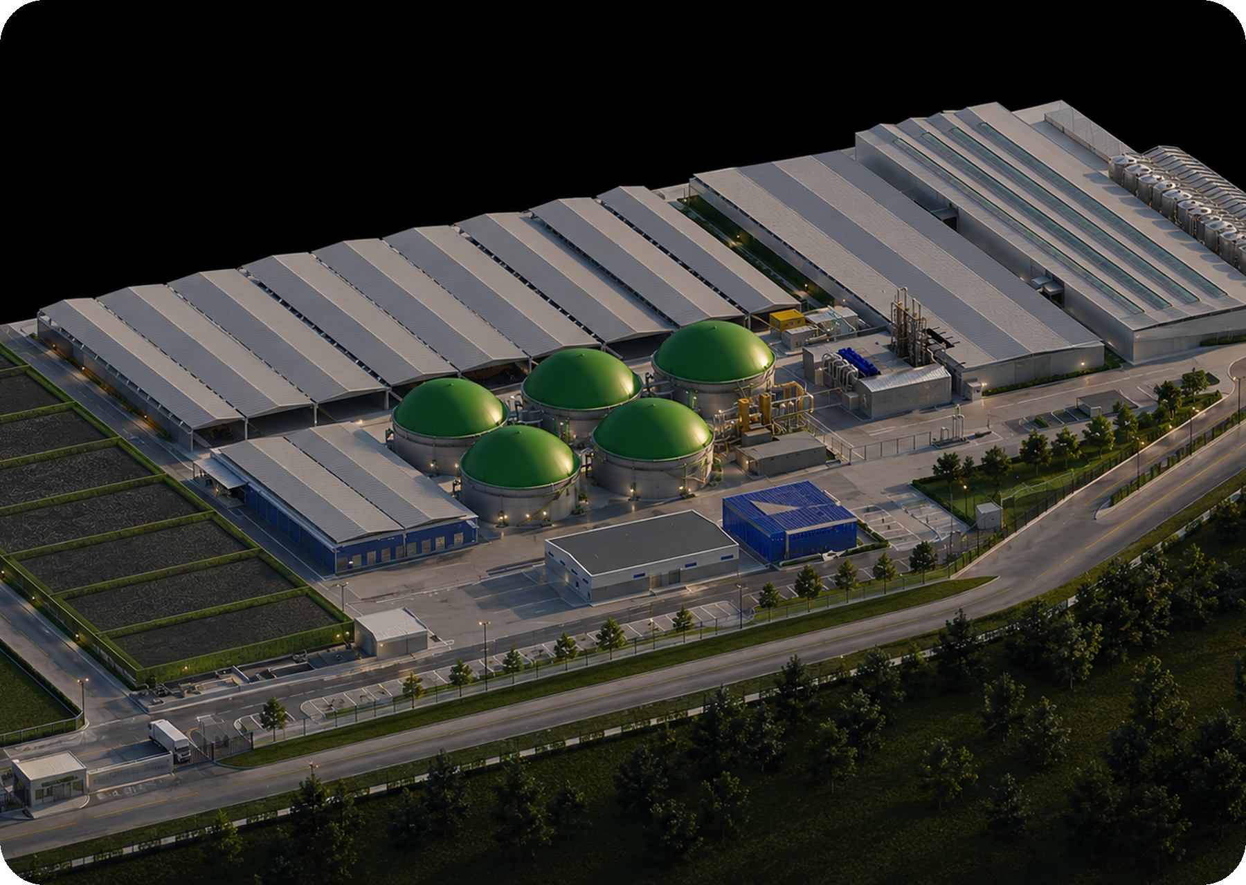
ПРОИЗВОДСТВО
Биогазовый завод с производством удобрений
17 га
70 000 м²
площадь объекта
производственные здания
75 000 т
7 560 м²
ОМУ в год
площадь производства
Сырьё — компост животного происхождения. Готовится ~3 мес. мезофильным способом (анаэробно) и ~3 мес. аэробно в температурных ячейках с термообработкой. Итог: до NPK 2-2-2, без запаха и примесей, обеззаражен, без патогенов и грибов.
Визуализация производственного комплекса
KAZBIOFERT · Органоминеральные удобрения
03

Slide 4
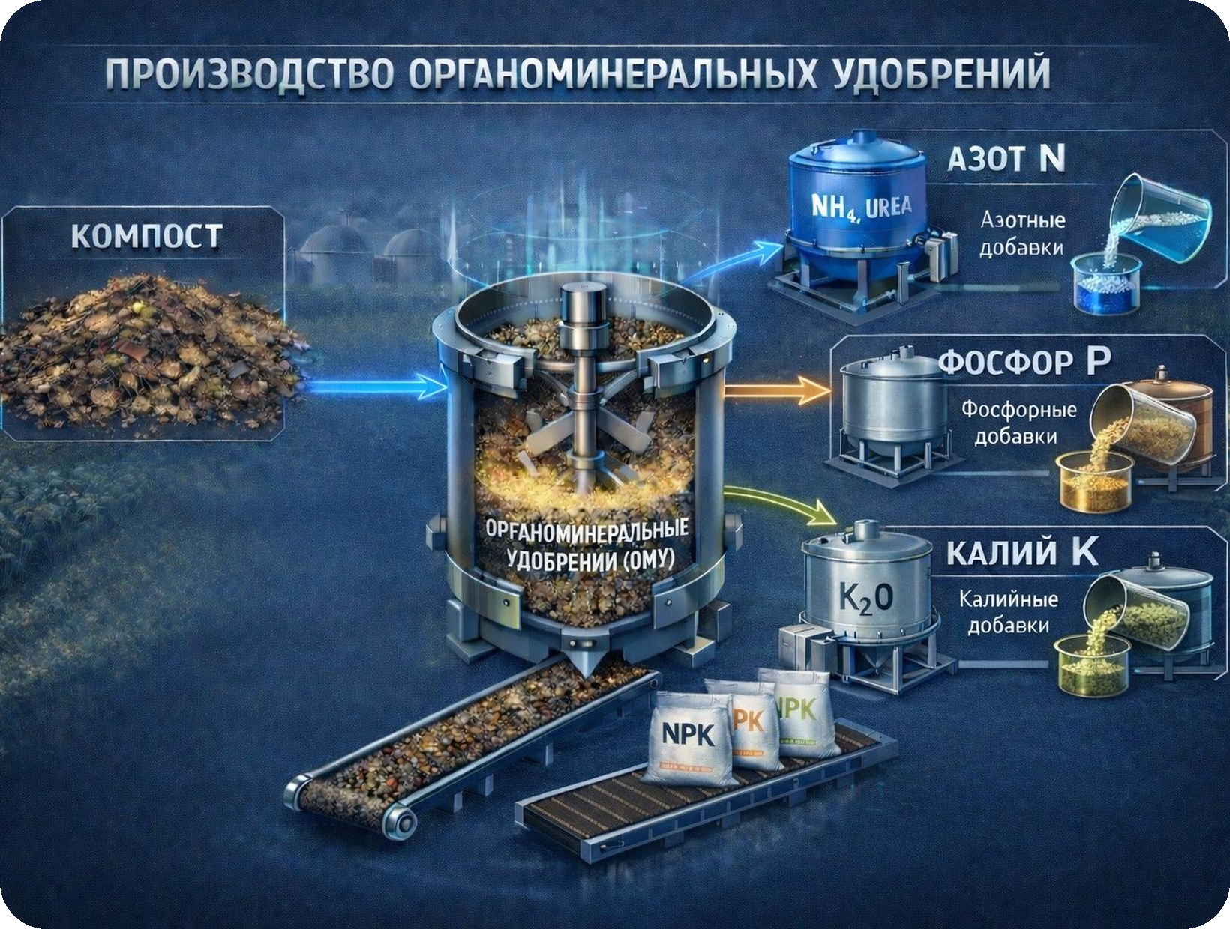

ТЕХНОЛОГИЯ
Схема производства органоминеральных удобрений
Компост животного происхождения смешивается с минеральными компонентами (N, P, K) в зависимости от нужной формы конечного продукта.
ПЛАНИРУЕМЫЕ ПРОДУКТЫ
NPK 12-12-12
NP 8-21 (без калия)
Эффективность 1 : 3 по данным FAO
Питательные вещества в ОМУ приравнены 1 к 3 к минеральным удобрениям — за счёт растворимости, органических связей, усвояемости и удержания влаги «органической губкой» в почве.
NPK 36-36-36 мин. = NPK 12-12-12 ОМУ
NP 12-52 аммофос = NP 8-21 ОМУ
KAZBIOFERT · Органоминеральные удобрения
04

Slide 5
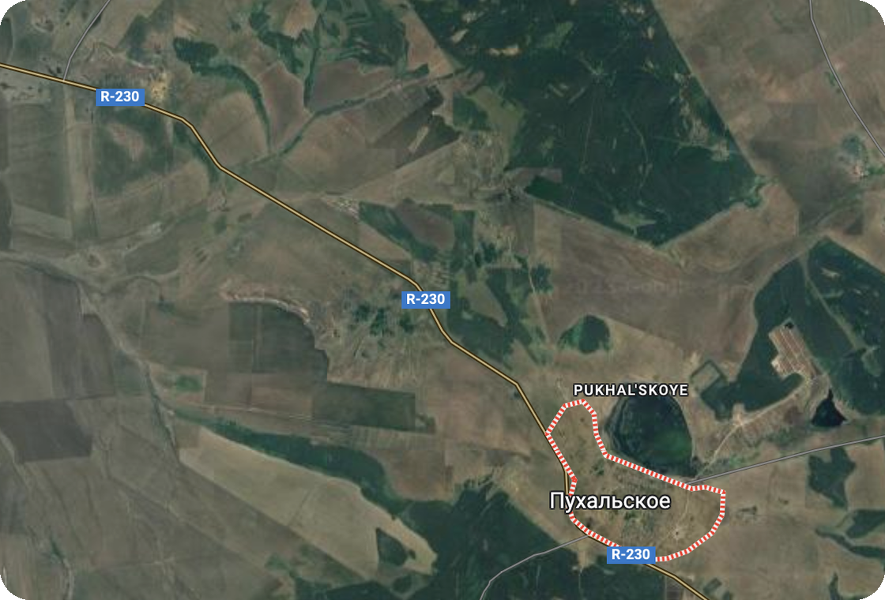
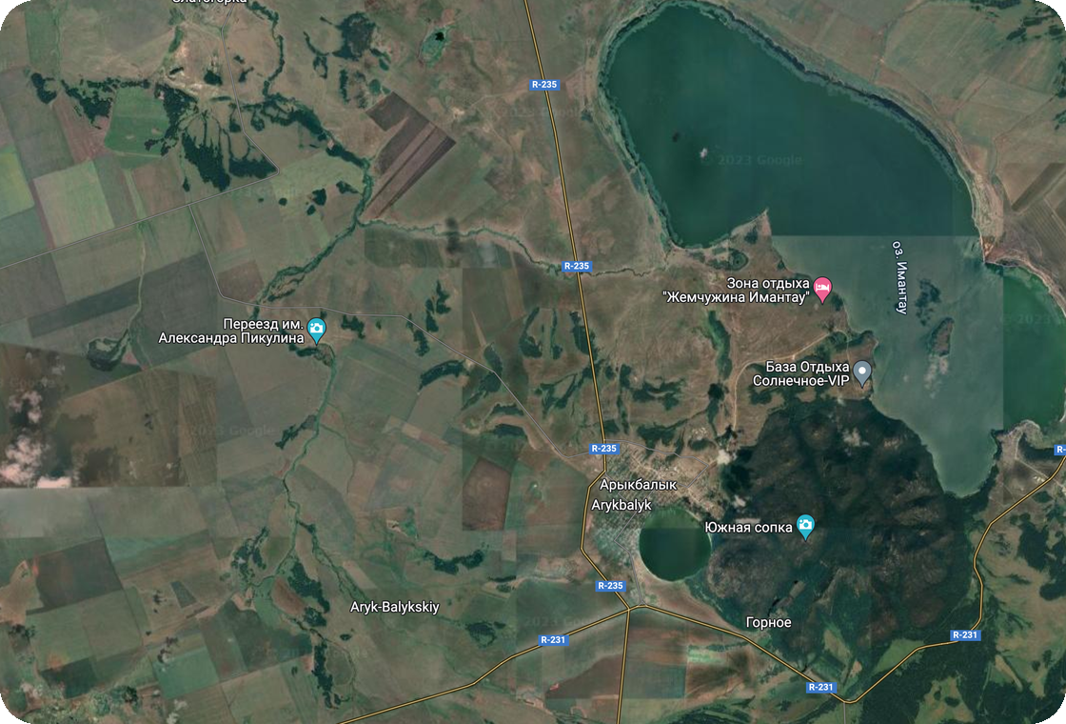
РЕЗУЛЬТАТЫ ОПЫТОВ
Полевые опыты: прибавка урожайности
Акмолинская обл., с. Пухальское
СКО, с. Арыкбалык
+19%
+25%
Кормовая кукуруза · к урожайности
Ячмень · к урожайности
ОМУ NPK 12-12-12 (80 кг/га) — 13,8 т/га против ЖКУ, при внесении один раз вместе с семенами.
К ЖКУ + Карбамид прибавка +7% (13,8 против 12,9 т/га) — но без дополнительной техники и расходов.
ОМУ NPK 12-12-12 и NP 8-21 (80 кг/га) — 2,82 т/га против 2,26 т/га контроля.
Аммофос 10-46 и Яра Милла 9-12-25 (80 кг/га) дали лишь +2% к контролю (2,3 т/га).
KAZBIOFERT · Органоминеральные удобрения
05

Slide 6

РЕЗУЛЬТАТЫ ОПЫТОВ
Яровой ячмень: экономика внесения
Посев 01.06.2023 · сорт Крешендо · густота 3,5 млн/га · анализ по ПО OneSoil / FieldView (зоны однородности поля за 6 лет)
Вариант | Цена $/т | Норма кг/га | Доп. $/га | Урож. ц/га | Δ ц | Δ % | Эконом. $/га | FieldView ц/га
Без удобрений (контроль) | — | — | — | 32,7 | — | — | — | 22,6
Аммофос NP 10-43 | 413 | 80 | 33 | 29,77 | −2,93 | −9,0% | −78 | 23,0
Аммиачная селитра N 34 | 381 | 80 | 30 | 29,1 | −3,60 | −11,0% | −85 | 25,4
Яра Мила NPK 9-12-25 | 1 152 | 80 | 92 | 34,8 | 2,07 | 6,3% | −61 | 23,1
ОМУ NPK 12-12-12 | 652 | 80 | 52 | 29,9 | −2,83 | −8,7% | −95 | 28,2
ОМУ NP 8-21 | 652 | 80 | 52 | 30,6 | −2,07 | −6,3% | −84 | 28,1
План стар NP 10-46 | 3 478 | 80 | 278 | 32,1 | 2,37 | −1,7% | −242 | 18,0
По методике FieldView органоминеральные удобрения показали максимальную урожайность — до 28,2 ц/га (против 22,6 ц/га на контроле). Результаты двух методик оказались противоречивыми — приведены обе оценки.
KAZBIOFERT · Органоминеральные удобрения
06

Slide 7

НЕЗАВИСИМЫЕ ИССЛЕДОВАНИЯ
НПЦ зернового хозяйства им. А.И. Бараева
Яровая пшеница · заключение из отчёта
Наш комментарий
+21%
+22%
1 класс
ОМУ NPK 12-12-12 и NP 8-21 при дозах 100 и 200 кг/га сопоставимы по урожайности с аммофосом.
В долгосрочной перспективе ОМУ восстанавливают почву, препятствуют деградации и насыщают её органикой.
Не нужно вносить дополнительные удобрения — фермер экономит на технике и персонале.
Стоимость ОМУ значительно ниже: 40–60% гранулы — органика, доход от которой уже получен в виде электроэнергии.
NPK 12-12-12
доза 200 кг/га
NP 8-21-15SO₃
N8P20
качество
зерна пшеницы
Контроль — 9,6 ц/га; аммофос (N4P20) достоверно прибавлял +1,6 ц/га.
NPK 12-12-12 при 100 кг/га — +11% к контролю; при 200 кг/га — +21%.
NP 8-21-15SO₃ (N8P20) дал +2,1 ц/га зерна — +22% к контролю.
Клейковина выросла до 28,7–30,4% и 74–75 ед. ИДК (контроль — 25,5% и 64 ед.).
НПЦЗХ им. Бараева рекомендует NP 8-21-15SO₃ и NPK 12-12-12
KAZBIOFERT · Органоминеральные удобрения
07

Slide 8
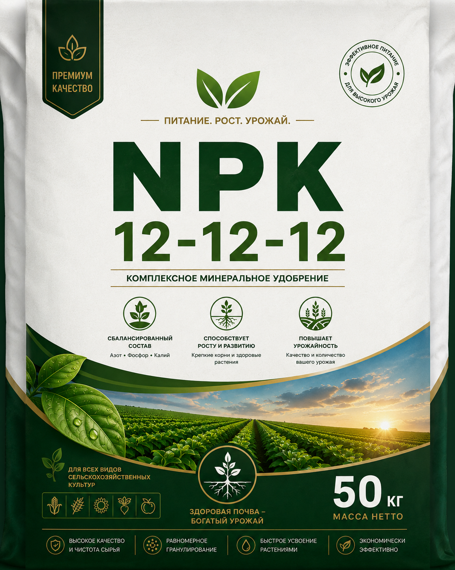
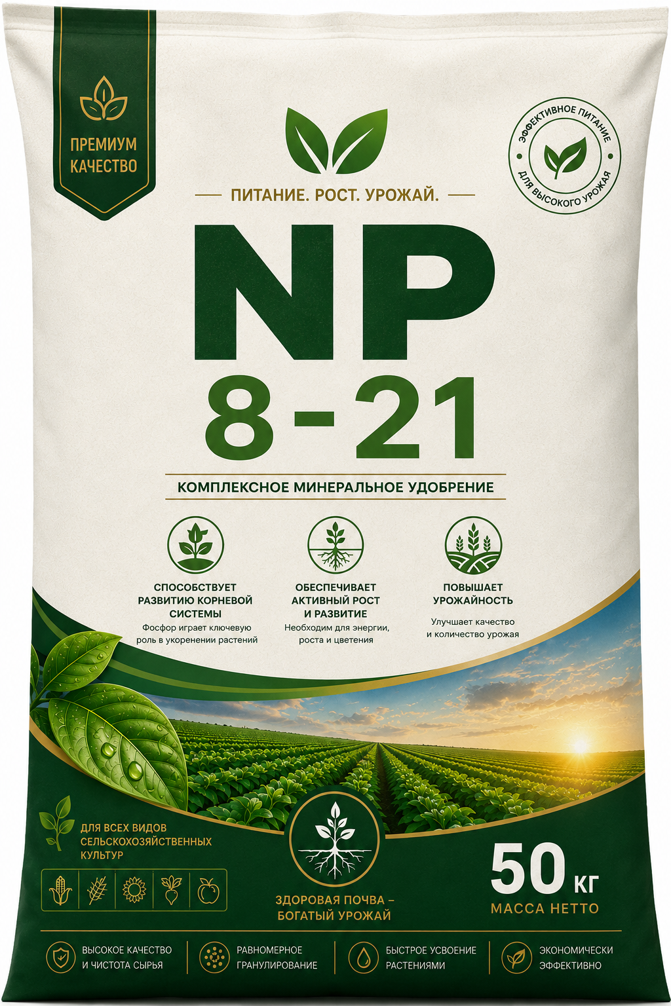
ПРОДУКЦИЯ
Органоминеральные удобрения · от 75 000 т/год
ОМУ NPK 12-12-12
ОМУ NP 8-21
Гарантированный состав
Гарантированный состав
% (w/w)
% (w/w)
Органическое вещество | 40%
Общий азот (N) | 12%
· аммонийный / мочевинный / орг. | 5 / 5 / 2
Фосфор (P₂O₅), водораств. | 12 / 10%
Калий (K₂O), водораств. | 12%
Гуминовая + фульвовая к-та | 15%
Влажность / pH | ≤20% / 5–7
Органическое вещество | 40%
Общий азот (N) | 8%
· аммонийный / мочевинный / орг. | 3 / 3 / 2
Фосфор (P₂O₅), водораств. | 21 / 19%
Калий (K₂O) | —
Гуминовая + фульвовая к-та | 15%
Влажность / pH | ≤20% / 5–7
KAZBIOFERT · Органоминеральные удобрения
08

Slide 9






ПОЧЕМУ ОМУ
Преимущества органоминеральных удобрений
Прирост урожайности от 20%
До 40% органики
Удержание влаги
NPK при посеве
Стабильная прибавка на всех испытанных культурах.
Естественное содержание гуминовой и фульвовой кислот.
Губчатая структура органической части гранулы.
Быстрорастворимая гранула — все элементы одномоментно.
Восстановление почвы
Отказ от севооборота
Любая формула NPK
Чистая гранула
+2% плодородного слоя в год при ежегодном применении.
Богатая органика поддерживает плодородие поля.
Под запрос и результаты анализа почвы.
Без патогенов, грибов и семян сорных трав.
KAZBIOFERT · Органоминеральные удобрения
09

Slide 10



КАНАЛЫ ПРОДАЖ
Модели работы с дистрибьюторами
Базовые допущения: весь РК + экспорт · EXW — самовывоз со склада Kazbiofert · цена «по рынку» (окно фиксации 3–7 дней, матрица скидок и ретро-бонусов)
Объём и охват
Запас, оборот, экспорт
Ключевые клиенты
1
Buy–Sell (неэксклюзив)
6
Консигнация / ответхранение
4
Агент / комиссия
Дистрибьютор покупает у Kazbiofert и перепродаёт (EXW). Риск дебиторки и демпинга — на нём; управление матрицей скидок.
Товар на складе партнёра, право собственности у Kazbiofert до реализации. Оплата по отчёту продаж (7–14 дней).
Партнёр приводит клиента (контракт у Kazbiofert) и получает % от оплаты. Контроль клиентской базы сохраняется.
2
Эксклюзив за KPI
Эксклюзив по макрорегиону только при выполнении плана, покрытия и демо-полей. Не выполнил — делится/снимается.
7
Экспортный трейдер
5
Key Accounts + сервис
Продажа EXW трейдеру; он ведёт экспорт, логистику и страновые риски. Быстрый выход на рынки с сертификацией.
Агрохолдинги и теплицы — прямой контракт (EXW). Партнёр зарабатывает на логистике, складе и агросопровождении.
3
Мастер-дистриб + дилеры
1–2 «якоря» масштабируют дилерскую сеть по РК; прямые Key Accounts остаются за Kazbiofert.
KAZBIOFERT · Органоминеральные удобрения
10

Slide 11
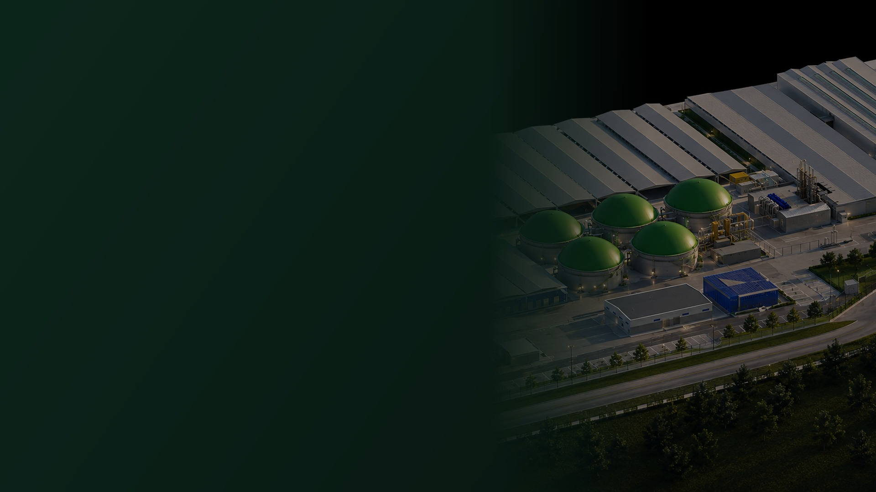
KAZBIOFERT
Органоминеральные удобрения
нового поколения
75 000 т
от +20%
1 : 3
ОМУ в год
к урожайности
к минеральным
Биогазовый завод с интегрированным производством удобрений · восстановление почвы · экспортный потенциал

